Slide 1
আসসালামু আলাইকুম

Slide 2
পরিচিতি
মোঃ মোশফিকুর রহমান
সিনিয়র সহকারী শিক্ষক (কৃষি)
শৌলমারী আনছারহাট ইসলামিয়া দাখিল মাদরাসা। জলঢাকা-নীলফামারী
মোবাইলঃ ০১৭৩৪২৭৭১৪৪
ইমেলঃ mizu24ict@gmail.com
কৃষি শিক্ষা
শ্রেনীঃ ৯ম
অধ্যায়ঃ ৪র্থ
পাঠঃ ৬ষ্ঠ
সময়; ৪৫ মিনিট

Slide 3
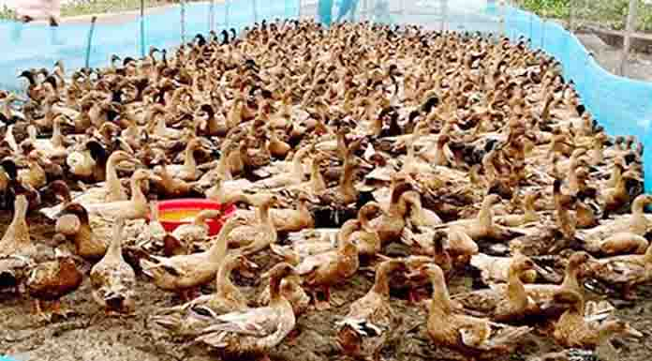
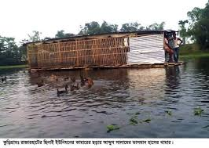
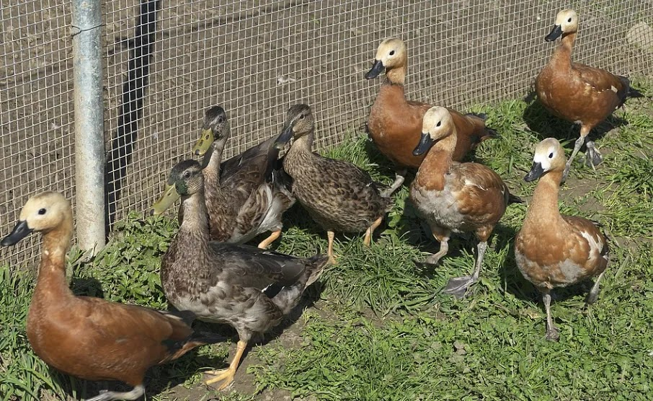
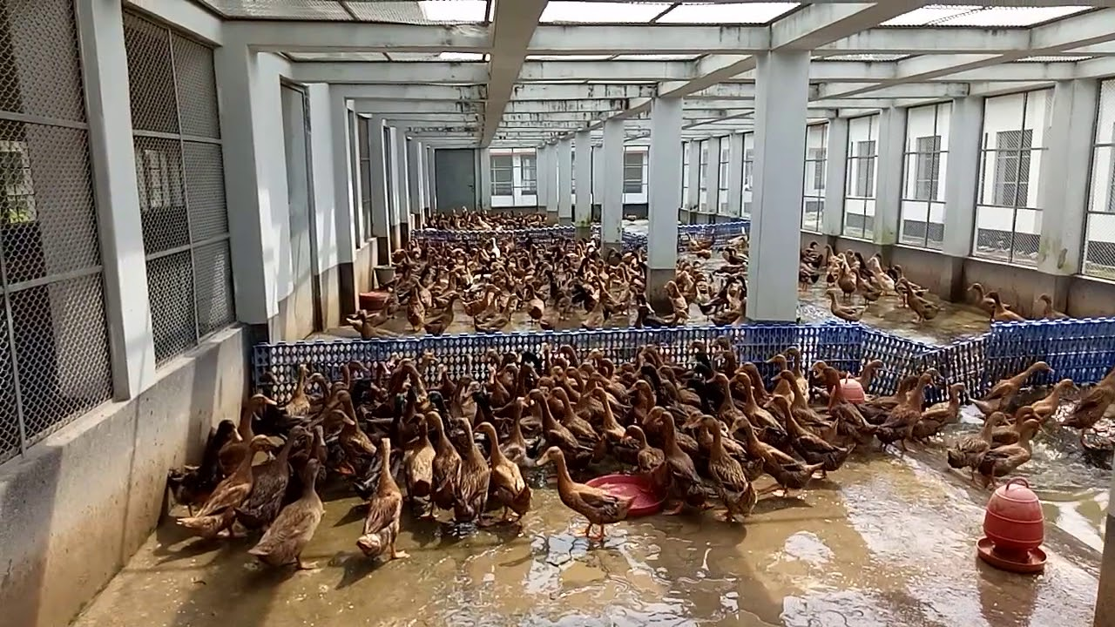
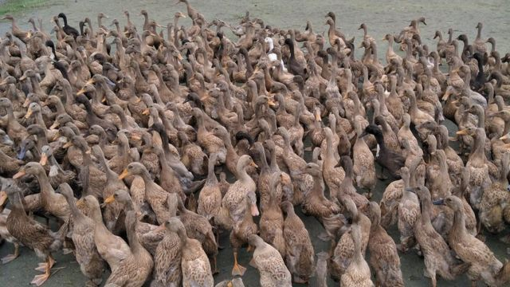
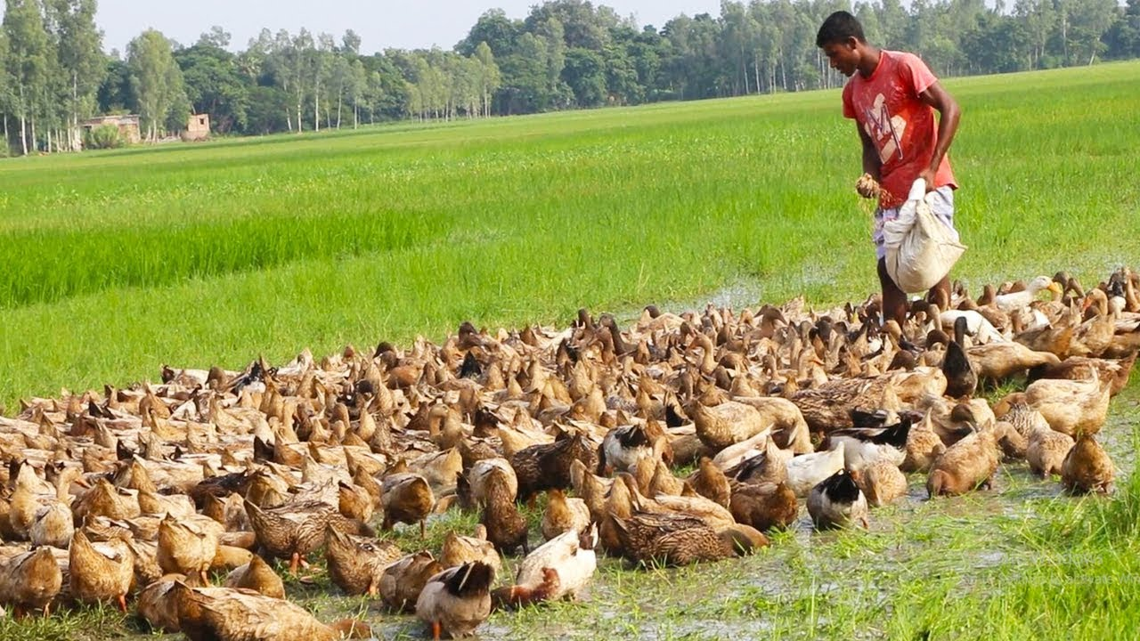
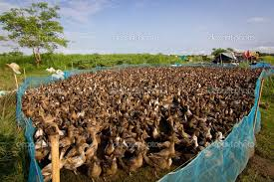
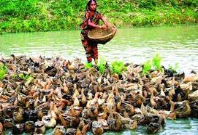
নীচের ছবিগুলো লক্ষ্য করঃ

Slide 4
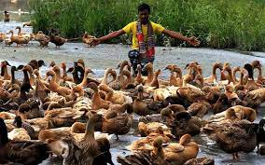
হাঁস পালন পদ্ধতি

Slide 5
শিখন ফল
হাঁস পালনের বিভিন্ন পদ্ধতি সনাক্ত করতে পারবে;
হাঁস পালনের বিভিন্ন পদ্ধতি ব্যাখ্যা করতে পারবে পারবে;
পদ্ধতিগুলোর সুবিধা-অসুবিধা বলতে পারবে।

Slide 6
হাঁস পালন পদ্ধতির প্রকারভেদঃ
বাংলাদেশ নদীমাতৃক দেশ। এ দেশের আবহাওয়া এবং জলবায়ু হাঁস পালনের উপযোগী। এখানে হাঁস পালনের বিভিন্ন পদ্ধতি রয়েছে।
উন্মুক্ত পদ্ধতি
অর্ধ-আবদ্ধ পদ্ধতি
আবদ্ধ পদ্ধতি
ভাসমান পদ্ধতি

Slide 7
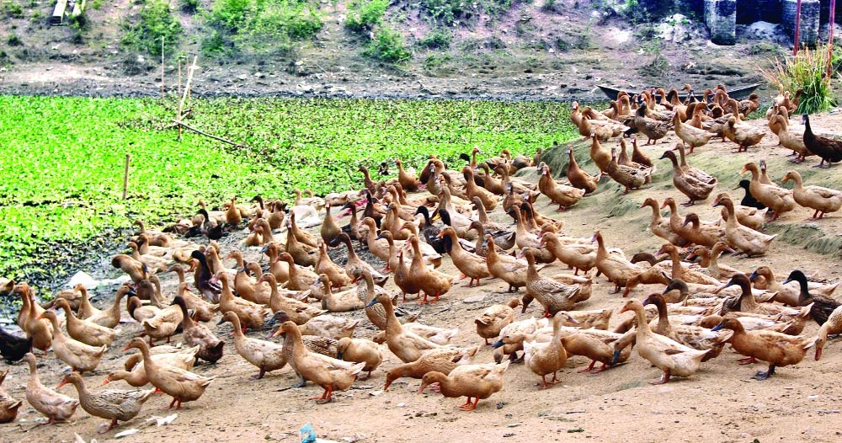
উন্মুক্ত পদ্ধতিতে হাঁস পালন
এ পদ্ধতিতে হাঁস পালন করলে সকাল বেলায় হাঁসগুলোকে ছেড়ে দেওয়া হয়। সাধারণত খাবার দেওয়া হয় না। প্রাকৃতিক উৎস থেকে নিজেরাই খাদ্য সংগ্রহ করে খায়।

Slide 8
উন্মুক্ত পদ্ধতিতে সুবিধা ও অসুবিধা
সুবিধাসমূহঃ
শ্রমিক কম লাগে।
খাদ্য খরচ কম লাগে।
বাসস্থান তৈরিতে খরচ কম হয়।
এদের দৈহিক বৃদ্ধি ও উৎপাদন ভালো হয়।
অসুবিধাসমূহঃ
অনেক পতিত জমি জলমহালের প্রয়োজন হয়
বন্য পশুপাখি দ্বারা হাঁসের ক্ষতি হওয়ার আশঙ্কা থাকে।
খারাপ আবহাওয়ায় হাঁসের ক্ষতি হয়ে থাকে।
অনেক জমির ফসল নষ্ট করে থাকে।

Slide 9
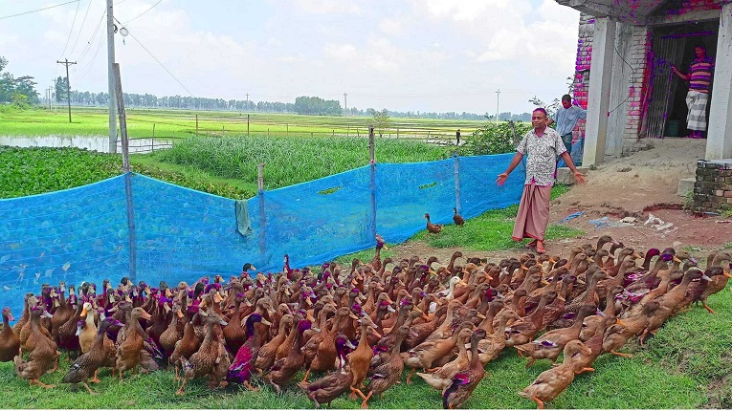
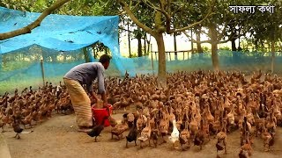
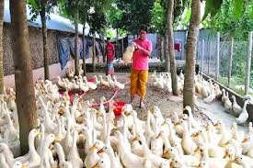
অর্ধ-আবদ্ধ পদ্ধতিতে হাঁস পালন
এই পদ্ধতিতে হাঁসকে রাতে ঘরে রাখা হয়। দিনের বেলায় ঘরসংলগ্ন
একটি নির্দিষ্ট জলাধার বা জায়গার মধ্যে বিচরণের জন্য ছেড়ে দেওয়া হয়।

Slide 10
অর্ধ-আবদ্ধ পদ্ধতিতে সুবিধা ও অসুবিধা
সুবিধাসমূহঃ
এখানে হাঁস সাঁতার কাটার সুযোগ পায়।
দৈহিক বৃদ্ধি স্বাভাবিক থাকে।
শ্রমিক কম লাগে।
খাদ্য গ্রহণ সমভাবে হয়
অসুবিধাসমূহঃ
হাঁস পালন খরচ বেশি।
নিবিড় যত্ন নিতে হয়।
খাদ্য খরচ বেশি হয়।

Slide 11
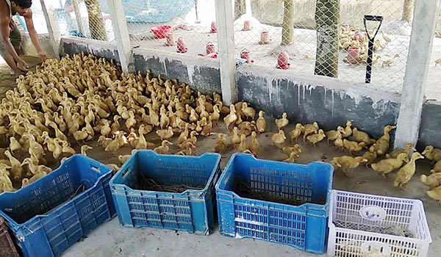
আবদ্ধ পদ্ধতিতে হাঁস পালন
এই পদ্ধতিতে হাঁসকে সবসময় ঘরে থাকতে হয়।
এই পদ্ধতিতে হাঁসকে আবদ্ধ অবস্থায় রাখা হয়। এই পদ্ধতি দুই ধরনের। 1. খাঁচা পদ্ধতি 2. মেঝে পদ্ধতি

Slide 12
আবদ্ধ পদ্ধতিতে সুবিধা ও অসুবিধা
সুবিধাসমূহঃ
খাদ্য গ্রহণ সমভাবে হয়।
সহজে রোগ প্রতিরোধ করা যায়।
শ্রমিক কম লাগে।
বন্য পশুপাখি হাঁসের ক্ষতি করতে পারে না।
অসুবিধাসমূহঃ
বেশি পরিমাণ খাবার সরবরাহ করতে হয়।
ঘর নির্মাণ খরচ বেশি হয়।
হাঁসের মুক্ত আলো বাতাসের অভাব হয়।
নিবিড় যত্ন নিতে হয়।
হাঁস সাঁতার কাটার সুযোগ পায় না।

Slide 13
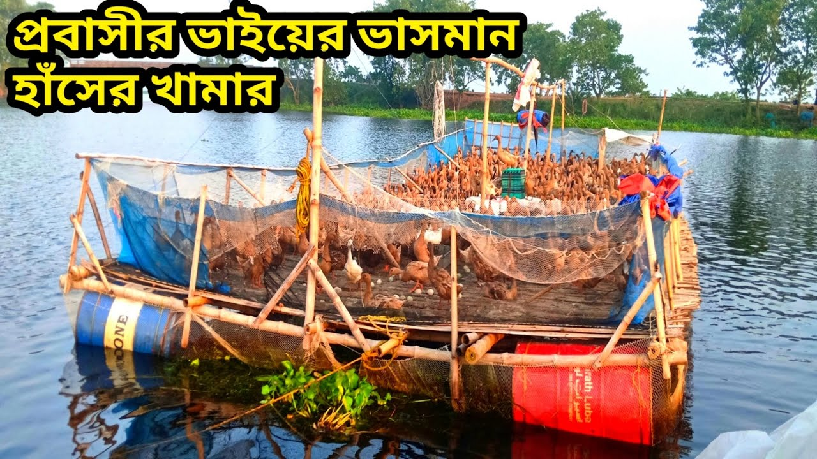
ভাসমান পদ্ধতিতে হাঁস পালন
এই পদ্ধতিতে হাঁসের জন্য ভাসমান ঘর তৈরি করা হয়। ভাসমান ঘর তৈরির
জন্য ড্রাম ব্যবহার করা হয়। সাধারণত নিচু এলাকা যেখানে বন্যা বেশি হয়,
সেখানে এ পদ্ধতিতে হাঁস পালন খুবই সুবিধাজনক ।

Slide 14
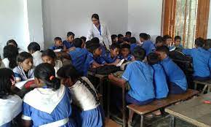
দলীয় কাজ
০১ । উন্মুক্ত পদ্ধতি কাহাকে বলে ? এর সুবিধা গুলো উল্লেখ কর।
০২। ভাসমান ও অর্ধ-আবদ্ধ পদ্ধতির অসুবিধা গুলো উল্লেখ কর ।

Slide 15
মূল্যায়ন
কোন পদ্ধতিতে হাঁসকে সবসময় ঘরে রাখা হয়?
ড্রাম কোন পদ্ধতিতে ব্যবহার করা হয়?
বাংলাদেশে কয়টি পদ্ধতিতে হাঁস পালনের ব্যাবস্থা করা হয়।

Slide 16
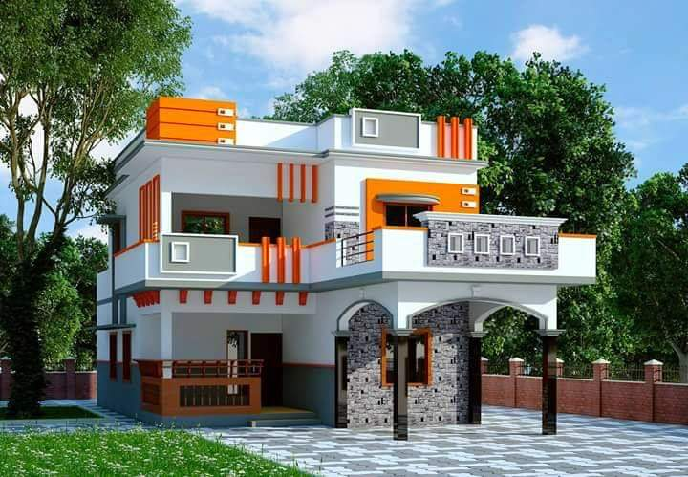
বাড়ির কাজ
উপরোক্ত পদ্ধতিগুলোর মধ্যে কোন পদ্ধতিটি তোমার কাছে সুবিধাজনক মনে হয়েছে?তোমার বাড়ির পাশে থাকা হাঁসের খামারগুলো পর্যবেক্ষণ করে তার প্রতিবেদন দাও।

Slide 17
আল্লাহ হাফেজ

